Slide 1
Про що нам
розповідають фрески
України XVI століття?

Slide 2
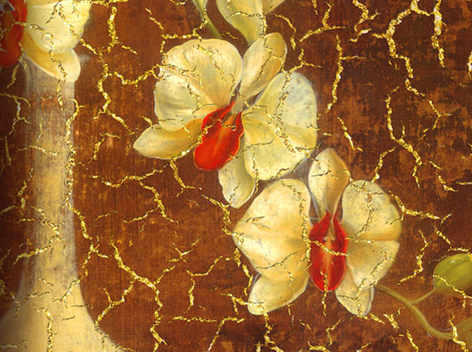
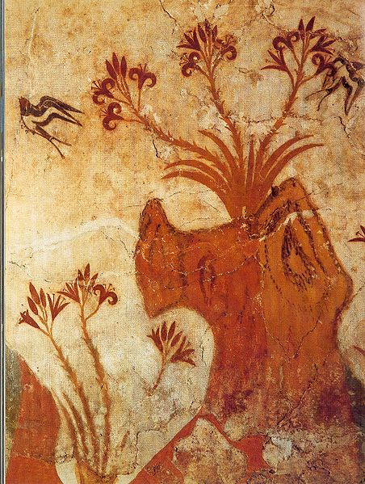
ФРЕСКА
(від італ. affresco — свіжий) —це живопис на вологій штукатурці, одна із технік настінного малярства.

Slide 3
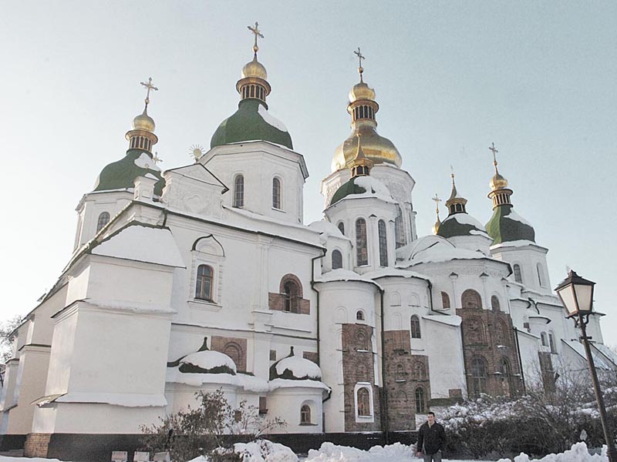
Оскільки мозаїки були дуже дорогими у виконанні, то більшість зображень у храмах і
в князівських палатах виконувалися у вигляді розписів фарбою - фресок. Майстри
фрескових розписів працювали не лише над релігійними сюжетами. Світськими за
характером були фрески, що прикрашали стіни княжих палат, а в церкві з’являлися
розписи, побутові за тематикою, наприклад, сцени полювання та княжого життя в
галереях Київської Софії. Серед інших малюнків тут можна було зустріти й зображення
виступу скоморохів, і це не дивно. Храм на той час був не лише місцем молитви, сюди
приходили, як у клуб, проводити години дозвілля.

Slide 4
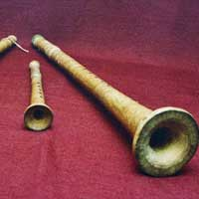
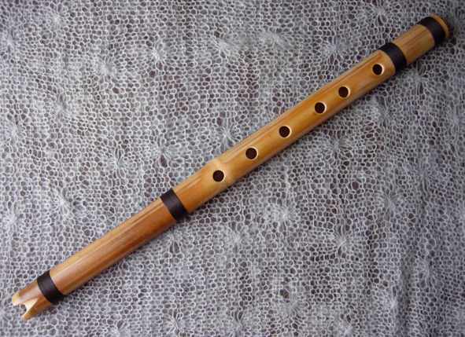
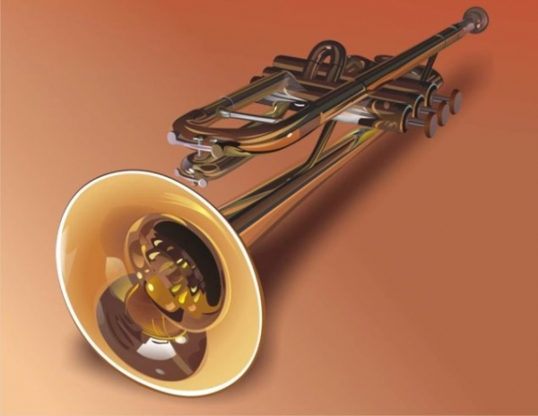
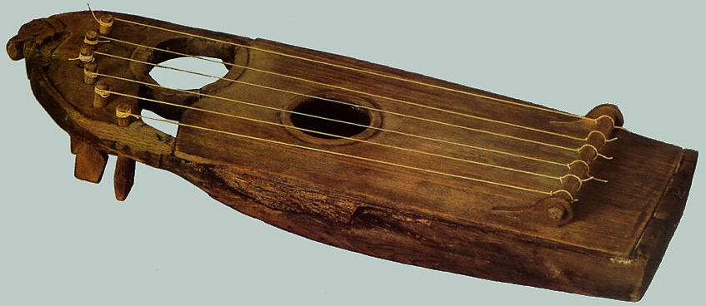
З музичних інструментів були відомі труби, дудки, флейти, гуслі. Про це свідчать фрески Софії Київської, де зображений оркестр із семи виконавців. При дворах князів створювалися ансамблі, а при церквах — хори.

Slide 5
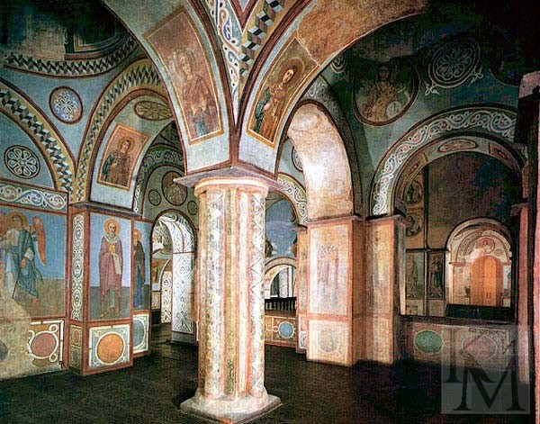
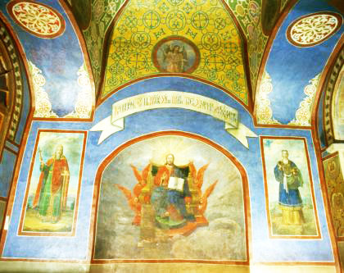
Фрески у баштах Київського Софійського собору — найцікавіше джерело відомостей про життя князівського двору, про різні сторони тодішнього побуту. Вони — єдине зібрання побутового монументального живопису часів Давньоруської держави, що дійшло до наших днів.

Slide 6
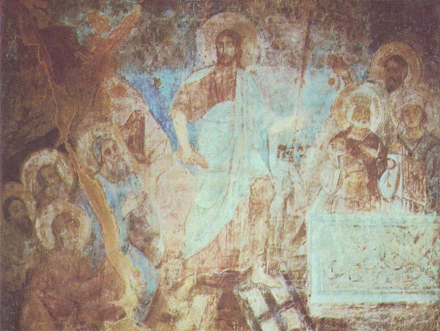
Фреска "Зішестя Христа в пекло"
(намальвана євангельська сцена оповідного характеру)

Slide 7
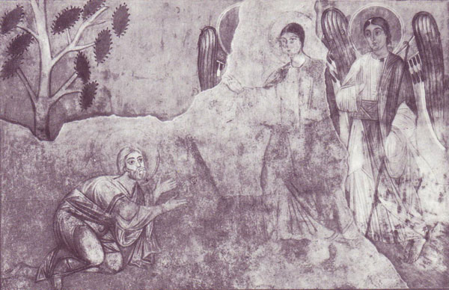
Фреска «Зустріч Авраамом трьох подорожніх»
(намальована на євангельський сюжет)

Slide 8
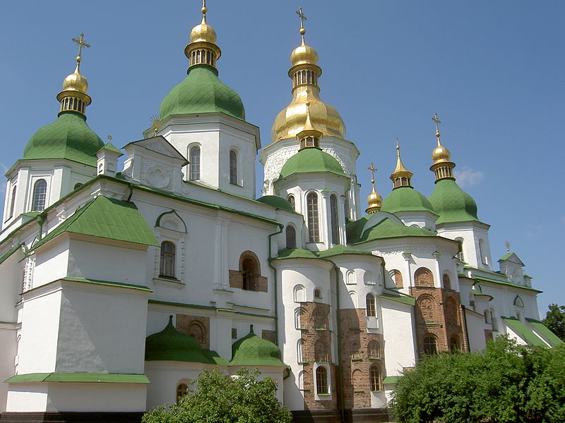
Цікавий цикл фресок, композиційно близьких до стародавніх мініатюр, зберігся у бокових вівтарях та в нефах Софіївського собору. Тут сцени з "житій святих" написані у хронологічній послідовності в кожному ярусі. Сюжети трактовані життєво і правдиво: живі, виразні обличчя, вільні пози, сповнені динаміки жести.

Slide 9
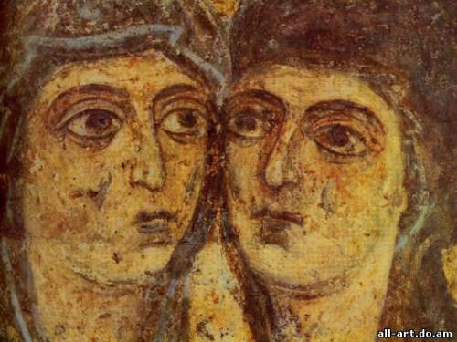
Фреска «Цілування Марії та Єлизавети»

Slide 10
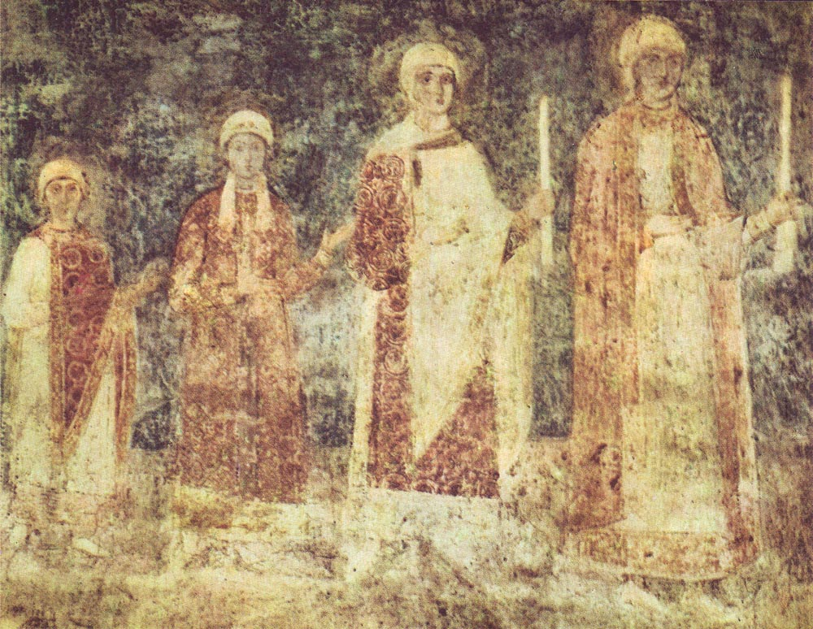
Головною світською композицією Софіївського собору у Києві був груповий портрет сім'ї Ярослава Мудрого, написаний на трьох стінах центрального нефа, напроти головного вівтаря. Він являв собою урочистий вихід князя, його дружини Ірини, дочок — майбутніх королев Франції, Норвегії та Угорщини — і синів, які стали відомими політичними діячами.

Slide 11
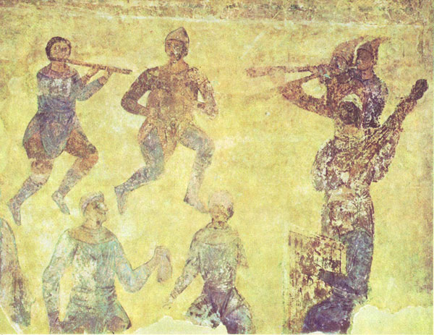
Великий інтерес викликають постаті скоморохів: музикант із смичковим інструментом, який сидить на придорожньому камені, флейтисти, музики, що грають на гуслях та лютні.

Slide 12
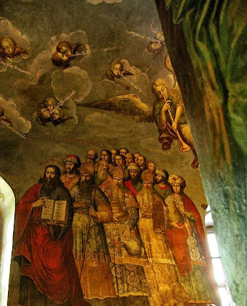
На фресці «Хід праведників в рай» художники показали вищі ієрархічні верстви тодішнього суспільства. В рай простують царі, архиєреї, монашество, дами вищого світу в багатих шатах.

Slide 13
ПІДГОТУВАЛА
учениця 10-А класу
Гринюк Інна

